Slide 1

5to Taller del Cluster de Proyectos de Integración Productiva
Competitividad de las pequeñas empresas:
Clusters y desarrollo local
“Nuevos enfoques de la gestión del conocimiento en FOMIN.
Mecanismos de colaboración para las
comunidades de aprendizaje.”
Alfredo Giró & Laila GJ Choe
30 de noviembre, 2007
Banco Inter-Americano de Desarrollo - Washington D.C.

Slide 2
PLAN DE LA SESIÓN
La Gestión del Conocimiento en el FOMIN
¿Qué hemos hecho en la Red de Proyectos de Integración Productiva (PIP)?
Mecanismos de colaboración para la comunidad de aprendizaje PIP
  Guía de Aprendizaje de PIP
  Comunidad de Aprendizaje Inter-institucional: Contrucción del Mapa de Conocimiento sobre Desarrollo Económico Local
  Otras herramientas
Competitividad de las pequeñas empresas: Clusters y desarrollo local

Slide 3
El FOMIN II y la gestión del conocimiento
“...avanzar en aplicación de iniciativas innovadoras y compartir el conocimiento que asista al desarrollo del sector privado, en particular a la micro y pequeña empresa.”
“...que las operaciones puedan dirigirse a compartir conocimiento y lecciones aprendidas de sus propias iniciativas.”
Competitividad de las pequeñas empresas: Clusters y desarrollo local
Entre sus principios se reitera que el impacto de desarrollo de las operaciones del FOMIN será medido por un sistema que contemple, entre otros, “la capacidad de diseminar las lecciones aprendidas.”
Y “...que se provean servicios de asesoría” a las organizaciones.

Slide 4
Iniciativa K2Practice
¿Qué es? Es la iniciativa de gestión de conocimiento del FOMIN presentada al Comité de Donantes en mayo de 2007.
Competitividad de las pequeñas empresas: Clusters y desarrollo local
¿Su objetivo? Crear, idenficar y compartir conocimiento interno y externo para generar un impacto positivo en el logro de los objetivos del FOMIN II.
¿Cómo? A través del desarrollo de un sistema capaz de identificar, organizar, validar y difundir conocimiento.

Slide 5
Iniciativa K2Practice
Tiene cuatro componentes:
1. Repositorio de Información
Competitividad de las pequeñas empresas: Clusters y desarrollo local
2. Comunidades de Aprendizaje FOMIN en clusters y países
3. Análisis de temas maduros en el FOMIN para la replicabilidad en otros contextos y lugares
Guías de aprendizaje
4. Apoyo al cambio organizacional del FOMIN
Notes:
Repositorio de información: es el almacén de documentos que alimentará todo el sistema.
Comunidades de Aprendizaje FOMIN: promueve la participación de las agencias ejecutoras y potenciales socios para crear y compartir experiencias.
Análisis de temas: identifica nuevas formas para replicar proyectos en otros contextos y a mayor escala.
(GUÌA DE APRENDIZAJE: Se profundizará luego)
4. Apoyo al cambio organizacional del FOMIN: consiste en capacitación y diseño de incentivos formales e informales para ganar más eficiencia en la aplicación del conocimiento relevante a los nuevos proyectos.

Slide 6
¿Por qué el FOMIN adopta la Iniciativa de Gestión del Conocimiento, K2Practice? (1)
Trabajamos con agentes de cambio (+ de 800) que promueven crecimiento y reducción pobreza a través sector privado.
Competitividad de las pequeñas empresas: Clusters y desarrollo local
Acumulamos 14 años experiencia en proyectos promoción sector privado (+1.000), con $1.200 millones aprobados y + de 800 movilizados.
Somos un laboratorio innovador para promover la replicabilidad
a mayor escala y en otros contextos.

Slide 7
¿Por qué el FOMIN adopta la Iniciativa de Gestión del Conocimiento, K2Practice? (2)
Queremos desencadenar práctica reflexiva colectiva para aumentar el impacto de los proyectos.
Competitividad de las pequeñas empresas: Clusters y desarrollo local
Necesitamos hacer propuestas más inteligentes (no lo podemos, ni debemos hacer solos).
Innovar después de 14 años es difícil.
Se nos medirá por la capacidad de replicar y que otros lleven a mayor escala (BID, nuestro aliado principal).

Slide 8
¿Qué hemos hecho en la Red de
Proyectos de Integración Productiva (PIP)?
Número de proyectos 19
Volumen aprobado/movilizado 22.5 millones/21.6 millones
“Portales ejecutores”
Potencial para compartir conocimiento
Nuevos socios
Competitividad de las pequeñas empresas: Clusters y desarrollo local
Necesidad de crear más oportunidades para la mayoría, reduciendo la pobreza y aumentando el impacto
Notes:
8

Slide 9
Formación de la Comunidad de Aprendizaje Interinstitucional
CEPAL, OCDE, OIT, ONUDI, SEBRAE, Sistema Industria Brasil, FUNDES y BID-FOMIN.
Competitividad de las pequeñas empresas: Clusters y desarrollo local
Identificar áreas de conocimiento derivadas de la experiencia de los proyectos de integración productiva de cada organización.
Contribuir al desarrollo de una guía de aprendizaje sistematizando y diseminando herramientas, productos y metodologías desarrollados por las organizaciones.
Notes:
9

Slide 10
Guía de Aprendizaje FOMIN sobre
Integración Productiva
¿Qué es una Guía de Aprendizaje?
Material didáctico orientado a ser impartido ya sea por un facilitador o bien a través de medios electrónicos a un grupo de personas que se registran para un determinado curso, para llevarlo a cabo a través de redes colaborativas de aprendizaje.
Competitividad de las pequeñas empresas: Clusters y desarrollo local
Con el desarrollo de la Guía de Aprendizaje sobre Integración Productiva buscamos:
Dar una fuerte orientación a la resolución de problemas, identificación de oportunidades, e incluir herramientas prácticas para la formulación de proyectos.
Notes:
10

Slide 11
Mapa de Conocimiento sobre Desarrollo Económico Local
Construcción inter-institucional.
Reúne materiales (guías de aprendizaje, libros, papers, informes, materiales de cursos, manuales, metodologías, etc) de las organizaciones participantes, útiles para compartir y diseminar el conocimiento disponible.
Competitividad de las pequeñas empresas: Clusters y desarrollo local
Disponible en la página web del FOMIN
www.iadb.org/fomin
Notes:
11

Slide 12
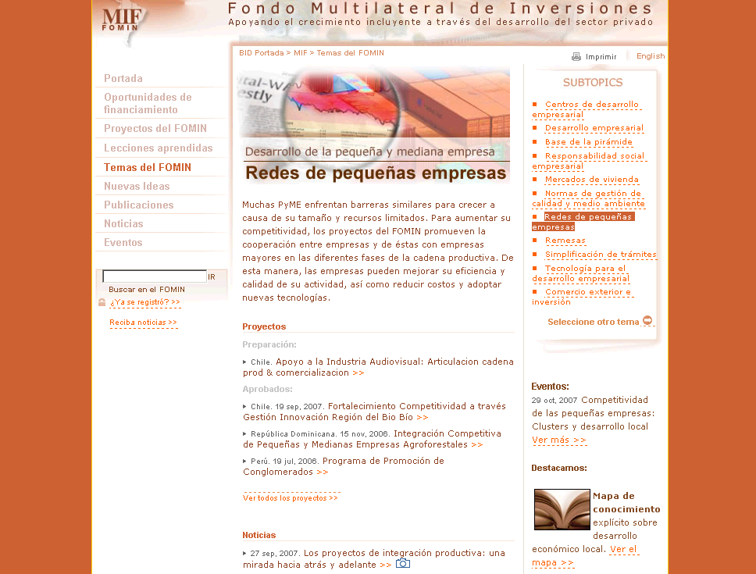
Notes:
12

Slide 13
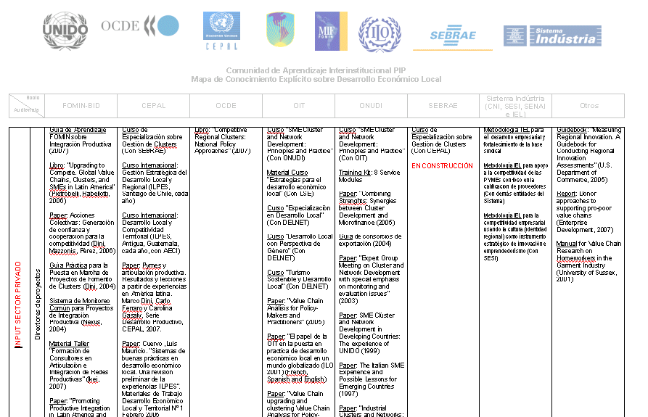
Notes:
El mapa contiene una lista de recursos ordenados de manera tal que indica qué instituciones han desarrollado materiales orientados a qué tipo de audiencias.
Sector privado:
-Directores de proyectos
-Network managers
-Gerentes de agencias
-Instituciones educativas
Sector público:
-Policy makers
-Planificadores locales
-Desarrolladores sociales y de comunidades
13

Slide 14
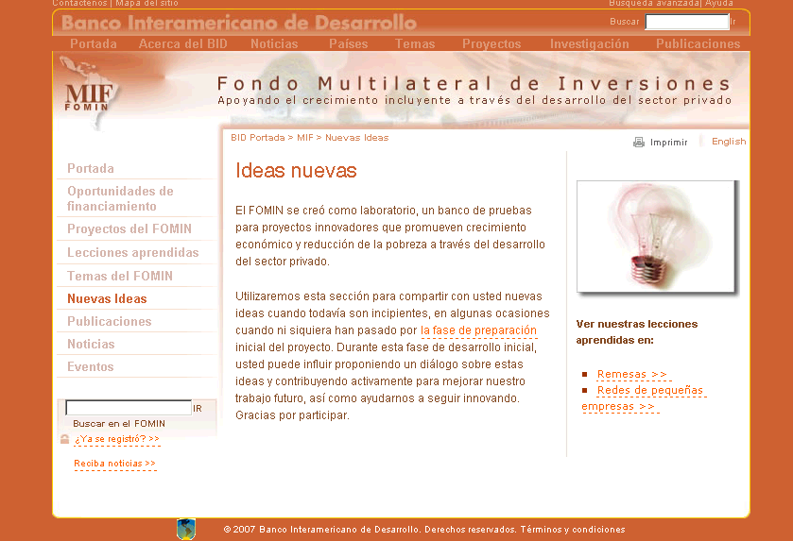
Notes:
14

Slide 15
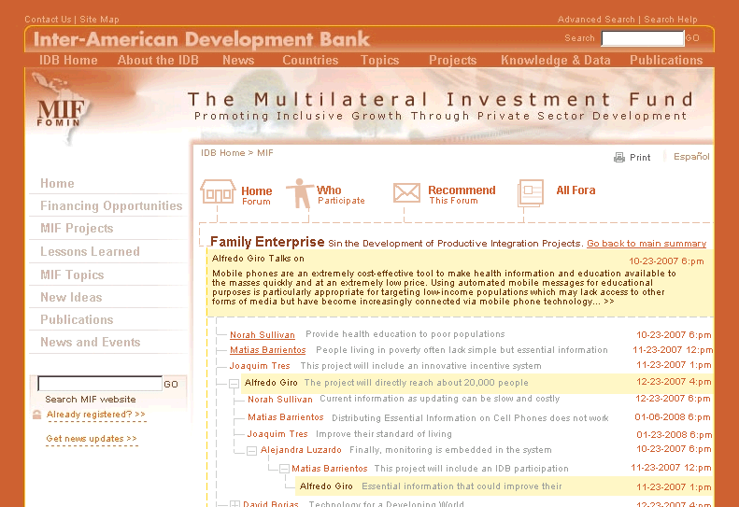
Notes:
15

Slide 16
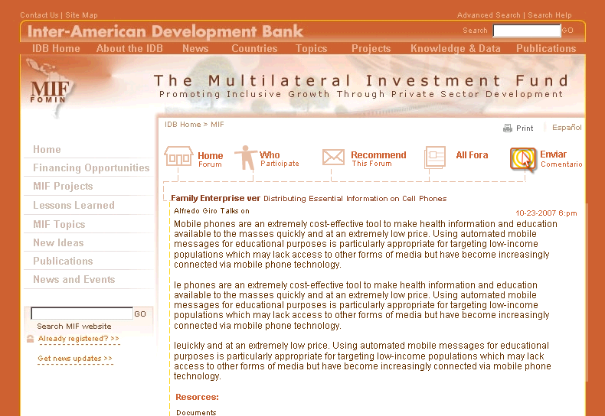
Notes:
16

Slide 17
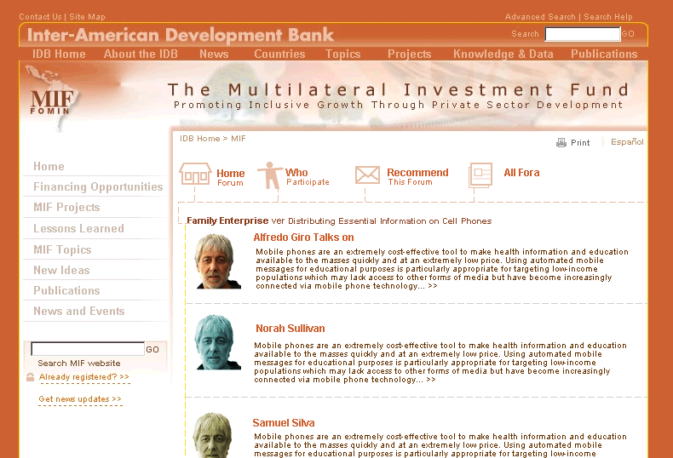
Notes:
17

Slide 18
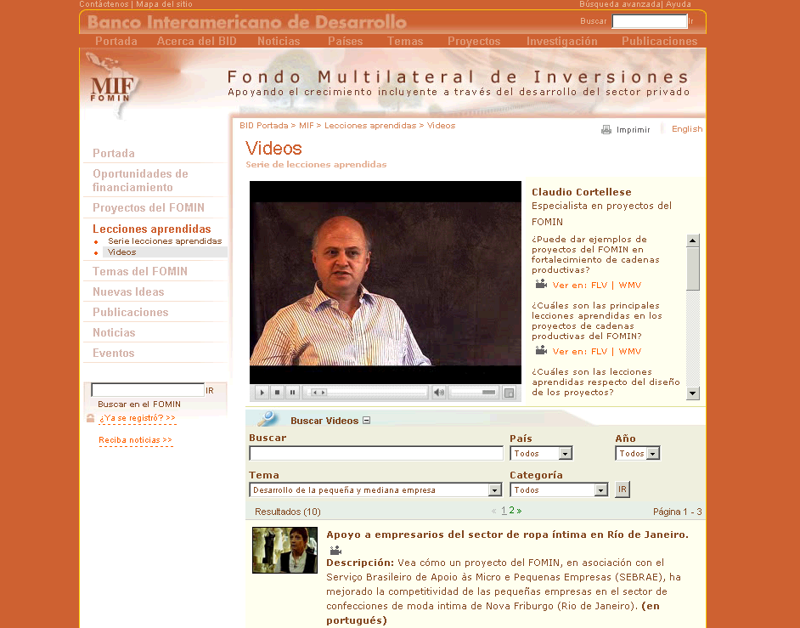
Notes:
18

Slide 19
¡Muchas gracias!
Los invitamos a visitar:
www.iadb.org/mif
Notes:
19

